Slide 1
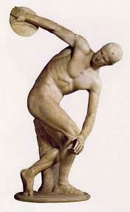
LA STORIA DELL’ ATLETICA
L’ atletica leggera trova origini nell’ antica Grecia.
I vari giochi derivano dai primi gesti dell’ uomo per la sopravvivenza, ad esempio prima dell’era di Cristo si usava fare competizioni consistenti nel lancio di un blocco di pietra a distanza.
L’ atletica leggera venne inserita nelle Olimpiadi dal 1896.
Infatti la città dell’ antica Grecia è sede dell’ amministrazione e dello svolgimento dei giochi Olimpici

Slide 2
Atletica leggera
Comprende una serie di discipline diverse che sono praticate all’interno di uno stadio
all’ aperto. Fanno eccezione la marcia e la maratona che si svolgono all’esterno anche se la partenza e l’arrivo sono previsti dentro lo stadio. L ’atletica leggera è uno sport individuale praticato sia al maschile che al femminile con alcune differenze che riguardano le dimensioni degli attrezzi utilizzati e le distanze da percorrere. La staffetta è l’unica disciplina che viene gareggiata a squadre. Lo stadio è costituito: pista di forma ovale che circonda un prato dove al suo interno si trovano le pedane utilizzate per i lanci e i salti. Dal 1912 il mondo dell’ atletica è governato dalla IAAF che si occupa dell’organizzazione e del controllo degli atleti a livello internazionale. Alla IAAF sono affiliate 212 federazioni tra cui anche quella italiana.

Slide 3
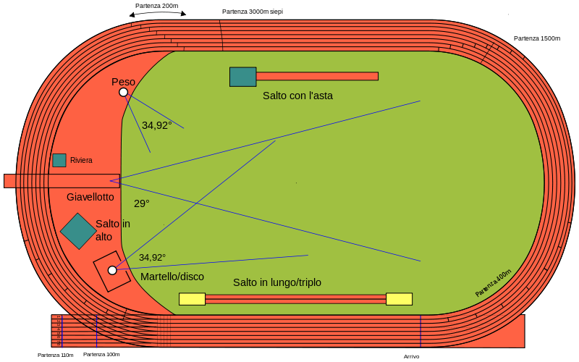

Slide 5
Le specialità incluse nel programma olimpico
 | Programma maschile | femminile
Gare di velocità
Corsa veloce Corsa ad ostacoli Staffetta | 100m,200m,400m 110m,400m 4x100m,4x400m | 100m,200m,400m 110m,400m 4x100m,4x400m
Gare di resistenza
Mezzofondo Corsa ad ostacoli Fondo Marcia maratona | 800m,1500m 3000msiepi 5000m10000m 20km,50km 42.195km | 800m,1500m 3000msiepi 5000m10000m 20km 42.195km
Concorsi Salti Lanci | Alto, asta, lungo, triplo Peso, disco, giavellotto, martello | Alto, asta, lungo, triplo Peso, disco, giavellotto, martello
Prove multiple decathlon | 100m, 400m, 110m, 1500m, salto in Alto e salto in lungo, lancio del disco del giavellotto e del peso
eptathlon |  | 200m, 100m 800m salto in lungo in alto lancio del peso del giavellotto

Slide 6
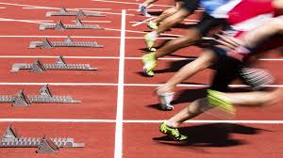
Le specialità di corsa
Per la corsa di velocità maschile e femminile si corre per 100m,200m, 400m, ed è necessario partire tra i blocchi di partenza e si deve sempre correre nella propria corsia
Corsa ad ostacoli : per la maschile e femminile ci sono differenze di percorsi di lunghezze
100 m sono 10 ostacoli alti 84 cm per la corsa ad ostacoli solo femminile,
110m sono 10 ostacoli alti106 cm per la corsa ad ostacoli solo maschile ,
400m sono 10 ostacoli ali 91 cm x M e F 76cm,
nel percorso dei 3000m siepi vi sono ogni giro 4 ostacoli alti 91 cm e una fossa piena di acqua con ostacolo.
Staffetta maschile e femminile le distanze sono le stesse
Si deve passare il testimone in una zona di venti metri se lo si passa prima o dopo si è squalificati, per la 4x100 si corre in corsie.
Mezzo fondo e fondo le distanze sono le stesse sia al maschile che al femminile. Nel mezzofondo si parte ognuno nella propria corsia e dopo 100m si va alla corda (si raggiunge la prima corsia) invece nei 1500 si parte in linea. Nelle corse di fondo si parte in fila quindi si corre in corda in la prima corsia.
Per i salti tutti sia maschile che femminile si svolgono in 4 tempi e sono: rincorsa stacco volo arrivo o atterraggio
Per i lanci peso,giavellotto, martello hanno pedane di lancio dalle quali non si deve uscire se non dopo avere effettuato il lancio invece il giavellotto e il disco sono gli attrezzi più antichi
Per le gare su strada abbiamo la marcia e la maratona le distanze sono differenti solo per la marcia in quanto le gare maschile gareggiano anche per 50km oltre i 20km. Per la maratona invece lungo il percorso si hanno a disposizione 7 rinfreschi e 6 rifornimenti .

Slide 7
Atletica
Oltre alle corse su pista, esistono le corse campestri che si svolgono su percorsi naturali, con ostacoli di vario genere (avvallamenti salite ), su distanze di circa 6 km per le donne e 12 per gli uomini

Slide 8
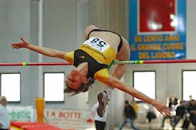
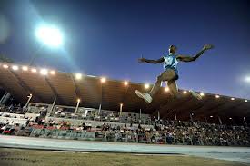
I SALTI
Tra le specialità atletiche rientrano i salti che sono discipline individuali basate sull’esecuzione di un gesto che porta il corpo in sospensione. Tra i salti abbiamo: salto in lungo, salto in alto, salto con l’asta, salto triplo. Tutti prevedono una sequenza di 4 fasi rincorsa stacco volo atterraggio.
IL SALTO IN ALTO consiste a oltrepassare con un salto un’ asticella orizzontale posizionata ad una data altezza, ci sono tre modi per saltare l’asticella: passaggio orizzontale, scavalcamento ventrale e FOSBURY superare l’asticella di schiena. Il salto può essere effettuato con qualsiasi tecnica purché lo stacco da terra avvenga con un piede solo. Si misura da terra fino all’altezza dell’ asta.
IL SALTO IN LUNGO Consiste in una rincorsa, raggiungendo la zona limite dove poter saltare, detta “asse di battuta”, cercando di atterrare il più lontano possibile in una buca riempita di sabbia. Il salto in lungo si può anche fare con la tecnica del salto triplo che consiste nel fare durante la rincorsa tre balzi consecutivi. Si misura dall’asse di battuta a dove si atterra nella sabbia

Slide 9
I LANCI
Le gare dei lanci sono invece discipline individuali che si svolgono su apposite pedane circolari ad eccezione di quella del giavellotto e in cui l’obiettivo è lanciare un oggetto il più lontano possibile all’interno di un settore delineato. Nei casi del lancio del disco e del martello la zona di caduta è circondata da una rete di protezione. Tra i lanci ricordiamo:
- IL LANCIO (getto) DEL PESO prevede il lancio di un oggetto di forma sferica realizzato in ferro o metallo duro. La tecnica più utilizzata è quella O’BRIEN
IL LANCIO DEL DISCO prevede il lancio di un oggetto a forma di lente realizzato in legno o metallo. L’esecuzione richiede una rotazione su se stessi di un giro e mezzo e nello stesso tempo un avanzamento verso la zona di lancio. La forza centrifuga generata dal movimento conferisce potenza al tiro.
LANCIO DEL MARTELLO prevede il lancio di un oggetto formato da una sfera in metallo collegata ad un impugnatura tramite un filo. La tecnica richiede che l atleta impugni con entrambe la mani ed esegua tre rotazioni su se stesso mentre avanza verso la parte anteriore della pedana, prima di rilasciare l’oggetto.
IL TIRO DEL GIAVELLOTTO prevede il lancio di un oggetto a forma di lancia e si pratica su una pedana che ha un area di rincorsa di 30m e larga 4 che gli atleti percorrono fino al arco di lancio dietro cui avviene il tiro.

